Slide 1
Chapter3
CSS
信息管理学院 王华杰
tangtang730@gmail.com
Notes:
主要参考资料：
1、http://www.w3school.com.cn/
2、http://www.docin.com/p-34316899.html 《基于Web标准的网页设计与制作》
3、http://www.docin.com/p-63854702.html 《CSS盒子模型》
4、http://www.docin.com/p-51885862.html 《Box Model》
5、http://www.docin.com/p-1315134.html 《CSS布局模型》
6、http://www.docin.com/p-79075377.html 《CSS盒模型》
7、欲练 CSS ，必先宫 IE
http://www.cnblogs.com/cathsfz/archive/2007/02/18/652226.html

Slide 2
本章主要内容
0、基础知识
1、CSS概述
2、CSS基础语法
3、CSS选择器
4、CSS主要属性
5、CSS核心机制-盒子模型
6、CSS重点和难点-定位
7、综合示例

Slide 3
基础知识
浏览器
1首款商业化浏览器Netscape 发布(1994年10月13日)
2. 微软IE 6.0 (2001年8月27日)
3. Opera推出首款Windows浏览器Opera 2.1(1997年1月1日)
4. 网景创立开源项目Mozilla(1998年2月23日)
5. 苹果Safari进军浏览器市场(2003年1月7日)
6. Firefox 2.0 发布（2006年10月）
7. 谷歌推出Chrome浏览器(2008年9月2日)
8. IE 8.0 发布 （2009年3月）
9. IE 9.0 发布 (2010年09年16)

Slide 4
基础知识
浏览器模式
当浏览器厂商开始创建于标准兼容的浏览器时，他们希望确保向后兼容性。为了实现这一点，他们创建了两种表现形式：标准模式和怪异模式(quirks mode)。
怪异模式通常模拟老式浏览器（比如IE6,在标准模式中使用正确的盒模型，在怪异模式中使用老式的专有盒模型)

Slide 5
基础知识
DOCTYPE切换
浏览器根据DOCTYPE是否存在来选择相应的模式，DOCTYPE切换是浏览器用来区分遗留文档和符合标准的文档的手段。无论是否编写了有效的CSS,如果选择了错误的DOCTYPE,那么页面就将以怪异模式表现。
因此，一定要在站点的每个页面上包括形式完整的DOCTYPE声明。
<!DOCTYPE html PUBLIC "-//W3C//DTD XHTML 1.0 Transitional//EN" "http://www.w3.org/TR/xhtml1/DTD/xhtml1-transitional.dtd">

Slide 6

一、CSS概述
1、什么是CSS？
CSS：层叠样式表(Cascading Style Sheet ),定义了如何显示HTML元素，用来控制网页的样式和布局。
Demo1 未设计CSS的页面
<html>
<head>
<title> Hello! </title>
</head>
<body>
<h2>通过样式表来改变网页外表</h2>
<p>欢迎来到CSS世界</p>
<p>css给我们带来丰富多彩的世界</p>
</body>
</html>
simplewithoutcss.html

Slide 7
Demo1 带有CSS的页面
<head>
<style type="text/css">
h2{color:red;font-size:46px;font-family:宋体}
#p1{text-indent:10px;background:blue;font-family:黑体}
p{text-indent:20px;background:green;font-family:黑体}
</style>
</head>
<body>
<h2>通过样式表来改变网页外表</h2>
<p id="p1">欢迎来到CSS世界</p>
<p>css给我们带来丰富多彩的世界</p>
</body>
Simple.html
Notes:
1、不用css，如何实现同样的效果？就要增加许多诸如<font color=“30”…>等样式代码，就会在html文档中增加许多和内容无关的用于表现样式的代码，可读性差，而且效果不好。

Slide 8
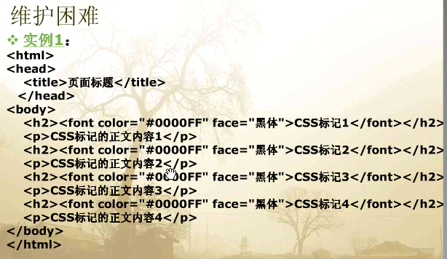

Slide 9
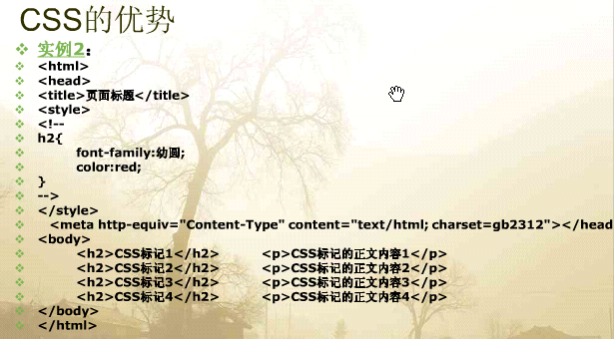

Slide 10
2、CSS作用
第一，简化网页的代码，提高访问速度
外部的CSS文件会被浏览器保存在缓存里，加快下载显示的速度，也减少了需要上传的代码数量。
第二，便于维护
(1)便于修改网站样式:只要修改css文件，就可改变整个网站的风格特色。避免一个个网页的修改，大大减少重复劳动的工作量；
(2)可以重用样式；
第三，页面内容和显示样式分离
Notes:
页面内容和显示样式分离:通过css，将内容结构和格式控制相分离。从而使网页只由内容构成，而将所有网页的格式控制由css来控制。
第三，HTML 标签原本被设计为用于定义文档内容。通过使用 <h1>、<p>、<table> 这样的标签，HTML 的初衷是表达“这是标题”、“这是段落”、“这是表格”之类的信息。同时文档布局由浏览器来完成，而不使用任何的格式化标签。
由于两种主要的浏览器（Netscape 和 Internet Explorer）不断地将新的 HTML 标签和属性（比如字体标签和颜色属性）添加到 HTML 规范中，创建文档内容清晰地独立于文档表现层的站点变得越来越困难。
为了解决这个问题，万维网联盟（W3C），这个非营利的标准化联盟，肩负起了 HTML 标准化的使命，并在 HTML 4.0 之外创造出样式（Style）。
（http://www.w3school.com.cn/css/css_intro.asp）

Slide 11


山财大网站的CSS文件
Notes:
1、保存山东经济学院网站首页，查看其样式文件all.css 初步分析了解一下。

Slide 12
二、CSS基础语法
1、CSS语法由三部分组成：选择器、属性和值
selector { property: value }
selector:选择器,希望定义样式的HTML标签;
property:相应标签的属性;
value:属性值;
例如：
p { color: #ff0000;font-size:12px }

Slide 13
2、注意事项
1、多个属性值用分号隔开,最后一个可加也可不加;
2、如下写法可读性更好些；
p {
text-align: center;
color: black;
font-family: arial;
}
3、CSS对大小写不敏感，但在选择器中对class和id名称
敏感；
4、注释符号 /* 注释内容 */

Slide 14
3、如何使用CSS?
1、外部样式表:先建立外部样式表文件(.css)，然后在head内使用link标签.链接 (Linking to a Style Sheet)
<head> <title>title of article</title> <link rel=“stylesheet” href=“../main.css” type=“text/css”> </head>
main.css
body {font-size: 10px ;} h1 {font-size: 15px; font-weight: bold; color: maroon} h2 {font-size: 13px; font-weight: bold; color: blue} p {font-family:"Arial"; color: black}
Notes:
当样式需要应用于很多页面时，外部样式表将是理想的选择。在使用外部样式表的情况下，你可以通过改变一个文件来改变整个站点的外观。每个页面使用 <link> 标签链接到样式表。<link> 标签在（文档的）头部：

Slide 15
如何使用CSS?-续
(2)内部样式表：直接在<head>标签内插入<style>...</style>块对象.(Embedding a Style Block)
<html>
<head> <style type="text/css"> body {font-size: 10px ;} h1 {font-size: 15px; font-weight: bold; color: maroon} h2 {font-size: 13px; font-weight: bold; color: blue} p {font-family:"Arial"; color: black} </style>
</head>
<body></body>
Notes:
1、当单个文档需要特殊的样式时，就应该使用内部样式表。你可以使用 <style> 标签在文档头部定义内部样式表；

Slide 16
如何使用CSS?-续
3、内联样式：在标签的style属性中定义样式(Inline Styles)
<p style=“font-size:14px;color:red;">
Hello World
<p>
注意：不推荐使用该方式！将结构与表现混杂在一起
，丧失样式表原有的优势！
Notes:
由于要将表现和内容混杂在一起，内联样式会损失掉样式表的许多优势。请慎用这种方法，例如当样式仅需要在一个元素上应用一次时。
要使用内联样式，你需要在相关的标签内使用样式（style）属性。Style 属性可以包含任何 CSS 属性

Slide 17

注意：应用次序
当同一个 HTML 元素被不止一个样式定义时，会使用哪个样式呢？
缺省设置
外部样式表(<link>链接的样式表)
内部样式表(位于 <style> 标签定义的样式）
内联样式（利用标签的style属性定义的样式）
内联样式最高优先权，然后<style>样式,<link>样式,
最后是缺省值

Slide 18
三、CSS选择器
1、元素选择器
2、ID选择器；
3、类选择器；
4、派生选择器；
5、其他

Slide 19
CSS选择器-续
1、元素选择器：以HTML标签作为选择器 。
table {line-height: 20px; font-size: 12px}
h1,h2 { font-size:14px; width:120px; } a { text-decoration:none; }
2、ID选择器:为指定 id 的 HTML 标签应用样式,以#来定义；
#note
{ width:200px;
height:200px;
background-color:#0000FF;
border: 1px dotted #000;
}
<div id="note“> </div>
Notes:
1、对于标签选择器，可以同时对几个标签选择器定义样式；例如，代码中的h1，h2

Slide 20
CSS选择器-续
3、类(class)选择器：以.号定义；
.note
{ width:200px;
height:200px;
background-color:#0000FF;
border: 1px dotted #000;
}
<div class="note“>
</div>
<h1 class="center">title1</h1>
<p class=“center”>para1</p>
cssselector.html
.center {text-align: center}
注：id和class选择器有何区别？
Notes:
Id和class选择器的区别：除了使用符号有差别之外（.和#之外），主要差别在于id在同一个页面内部只能使用一次，而class主要描述出现多次的元素。如果试图在一个页面多次使用同一个id，页面通常可以正常显示，但，会给后期带来不便。

Slide 21
CSS选择器-续
4、派生选择器:通过依据元素在其位置的上下文关系来定义样式。
<ol>
<li><span>第一篇</span> CSS</li>
<li><span>第二篇</span> Javascript</li>
</ol>
li span{
font-style: italic;
font-weight: bold;
font-size:20px;
}
css选择器派生.html

Slide 22
CSS选择器-续
经常将元素、id、class、后代选择器组合使用也可。
<div id="news">
<span>2012级新生入学</span>
<p>9月10日至12日，我校2012级新生顺利入学..</p>
</div>
#news{ width:200px; height:200px; border:1px solid blue;}
#news span {
background-color:#FFFF00;
font-weight:bold;
font-size:20px;
font-family:黑体;
text-indent:15px;
}

Slide 23
CSS选择器-续
5、其他
(1)通用选择器:可以匹配所有元素,用*号表示,用来对页面上所有元素应用样式；
ahover.html
*{ padding:0px;margin:0px;}
(2)伪类:用于向某些选择器添加特殊的效果,比如链接的状态。
a:link {color: #FF0000} /* 未访问的链接 */
a:visited {color: #00FF00} /* 已访问的链接 */
a:hover {color: #FF00FF} /* 鼠标移动到链接上 */
a:active {color: #0000FF} /* 选定的链接 */
注意：书写顺序link、visited、hover、active
Notes:
提示：在 CSS 定义中，a:hover 必须被置于 a:link 和 a:visited 之后，才是有效的。
提示：在 CSS 定义中，a:active 必须被置于 a:hover 之后，才是有效的。
另外，:link,:visited只能用于<a>，：hover，：active，等理论上可以应用于任何元素，不幸的是，只有少数现代浏览器，比如火狐支持这些功能；而ie6只应用active和hover选择器。

Slide 24
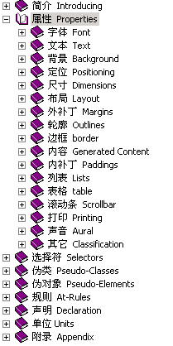
四、主要属性
主要的CSS属性包括了字体类、文本类、背景类、定位类、布局类等等。具体参见《CSS2中文手册》。

Slide 25
五、CSS核心机制-盒子模型(Box Model)
1、盒子模型概述
2、盒子的四个要素
3、盒子大小计算
4、盒子外边距合并
5、总结

Slide 26
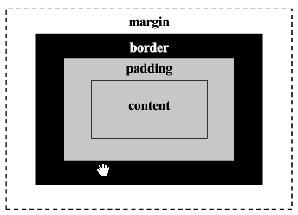
（一）盒子模型概述
盒子模型是CSS的基石,指定标签如何显示；
页面上的每个元素都被当成一个矩形盒子,占据一定的页面空间,这个盒子由内容(content)、内边距(填充,padding)、边框(border)和外边距(空白边,margin)组成；

Slide 27
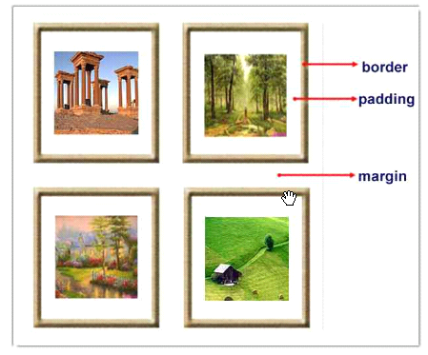
盒子模型概述（续）
任何web页面都是由很多这样的盒子，通过不同排列组合而成，盒子之间相互影响，要掌握盒子模型需要从以下2个方面去理解：
单个盒子的内部结构；
多个盒子之间的相互关系；

Slide 28
（二）盒子模型的四个要素
内容(Content)：盒子里面所装的内容;
内边距(填充,padding):内容到边界之间的距离；
边框(border)：盒子本身；
外边距(空白边,margin)：与其他盒子之间的距离；
-》默认情况下,盒子边框是无,背景色是透明的,
所以,看不到盒子
盒模型示例

Slide 29
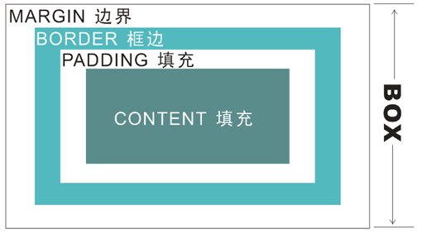
盒子示意图
margin:
margin-left/margin-right/margin-top/margin-bottom
padding:
padding-left/padding-right/padding-top/padding-bottom

Slide 30
Demo2 理解盒子模型
<div id="wrap">
<div id="box">Box Model</div>
</div>
#box{
width:100px;
height:50px;
padding:20px;
border:5px solid red;
background: teal;
margin:20px;
}
Content的高度与宽度

Slide 31

Demo2 –续
Content:元素内容,可以是文本、图像等等。此例是Box Model
Padding:围绕在内容外的边距。此例是padding：20px;
Border:设置在内边距外的边框，包括大小、颜色；此例是border:5px solid red;
Margin:围绕在边框外的边距大小。此例是margin:20px;
Width:元素内容的宽度。此例是width:100px;
Height:元素内容的高度。此例是height:50px;

Slide 32
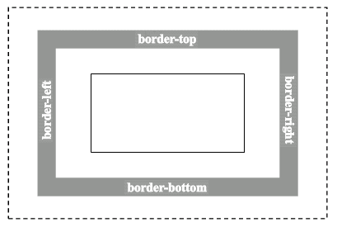
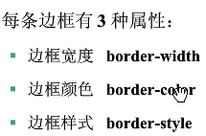
1、边框(border)
每个标签可以设置4个方向的边框。
注意:border-style必须设置,
否则无法显示边框！

Slide 33
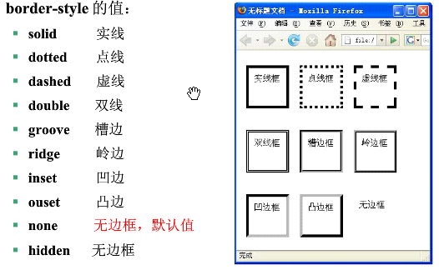
边框样式(border-style)-必须设置
Notes:
注意：样式（border-style）是边框最重要的一个方面，这不是因为样式控制着边框的显示（当然，样式确实控制着边框的显示），而是因为如果没有边框样式，将根本没有边框。 记住这一点非常重要。事实上，忘记声明边框样式是一个常犯的错误。由于 border-style 的默认值是 none，如果没有声明样式，就相当于 border-style: none。因此，如果您希望边框出现，就必须声明一个边框样式。

Slide 34
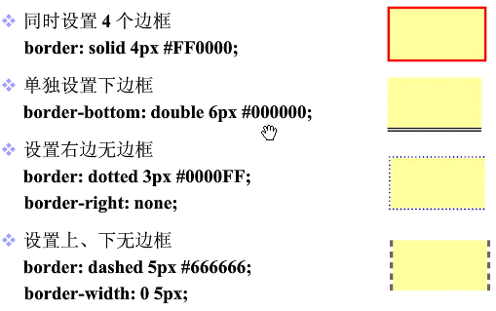
Notes:
提示：
1、这些效果实现的原因；（后设置的样式起作用）

Slide 35
Demo3
设置h1的边框，上下左为黑色边框，右边为红色
h1 {
border:1px solid black;
border-right-color: red;
}
注意：1 border和border-right-color的书写顺序
2 border : border-width || border-style || border-color 为复合属性,CSS大量用到了复合属性，比如margin,padding,background等

Slide 36
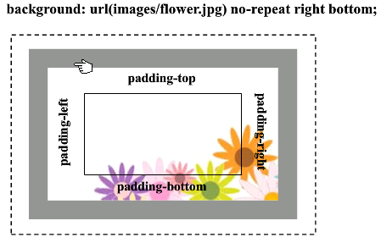
2、内边距(填充，padding)
padding区域在border与content之间；背景色和背景图像会覆盖padding和content组成的区域；
Notes:
类似于表格的cellpadding属性；
默认情况下，背景会以padding的左上角为基点在盒子中进行平铺。

Slide 37
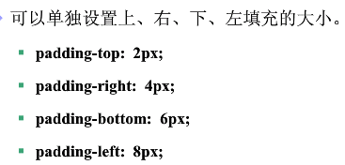
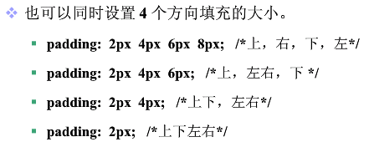
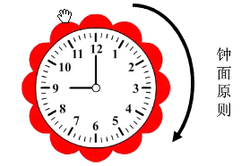
设置内边距(填充)的大小
注意：padding不可以为负值

Slide 38
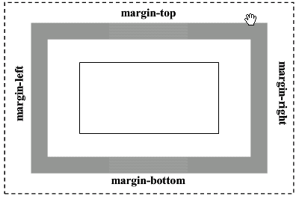
3、外边距(margin)
外边距(margin)在border之外,margin区域不应用背景;
CSS中margin默认值为0,但浏览器会提供预定样式;
Notes:
margin 的默认值是 0，所以如果没有为 margin 声明一个值，就不会出现外边距。但是，在实际中，浏览器对许多元素已经提供了预定的样式，外边距也不例外。例如，在支持 CSS 的浏览器中，外边距会在每个段落元素的上面和下面生成“空行”。因此，如果没有为 p 元素声明外边距，浏览器可能会自己应用一个外边距。当然，只要你特别作了声明，就会覆盖默认样式。

Slide 39
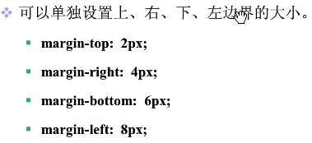
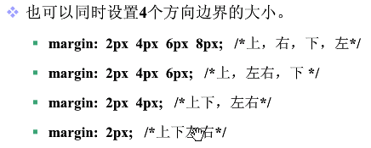
设置margin的大小
注意：margin可以为负值，而且
很多情况下需要使用负值。

Slide 40
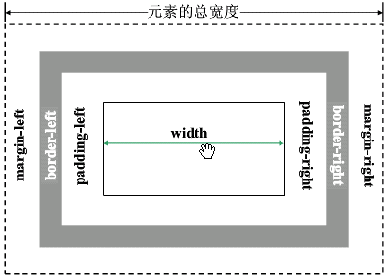
（三）、盒子大小的计算
盒子实际宽度=margin-left + border-left + padding-left+width+padding-right+border-right+margin-right

Slide 41
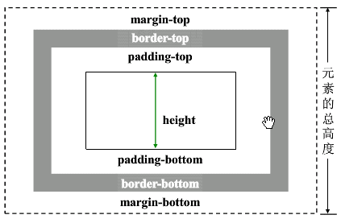
盒子大小的计算-续
盒子实际高度=margin-top + border-top + padding-top
+ width + padding-bottom+ border-bottom + margin-bottom

Slide 42
Example2
#box{
width:200px;
margin:20px;
padding:20px;
border:solid 1px #000000;
}
<div id="box">计算在网页占据多大空间？</div>

Slide 43
注意：
在 CSS 中，width 和 height 指的是内容区域的宽度和高度。增加内边距、边框和外边距不会影响内容区域的尺寸，但是会增加元素框的总尺寸
但是，IE5.x和IE6在怪异模式中使用自己的非标准框架模型，这些浏览器的width不是内容的宽度，而是：
width= content + padding + border

Slide 44



(四)、盒子外边距合并
外边距合并是指，当两个垂直外边距相遇时，将形成一个外边距。合并后的外边距的高度等于两个发生合并的外边距的高度中的较大者。
存在如下几种情形的外边距的合并：

Slide 45
补充：块元素与行元素
块元素:Block element,默认状态下每次都占据一整行，后面内容必须再新起一行显示，可以有效设置其width、height、margin等值;
<p>,<div>,<h1>..<h6>,<ul><li>,<table>…等
行内元素:Inline element(内联元素) ,默认状态下其内容在一行内进行显示，设置其高度和宽度无效；
<span>,<a>,<img>,<input>等；

Slide 46
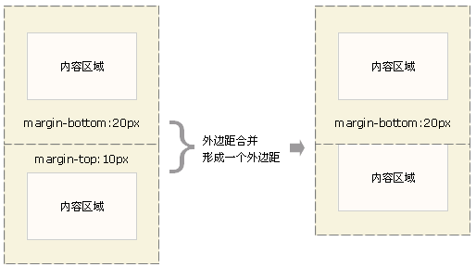
合并后
合并前
外边距合并块元素之间的垂直外边距合并

Slide 47
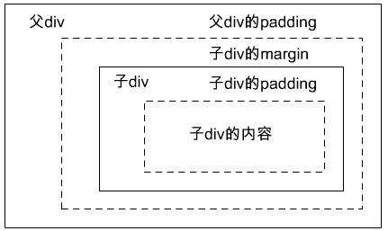
发生嵌套时,若未设父元素的边框和填充,父元素的上下margin会和子元素的上下margin发生叠加。若父元素的边框或填充不为0，不存在叠加的问题。

Slide 48
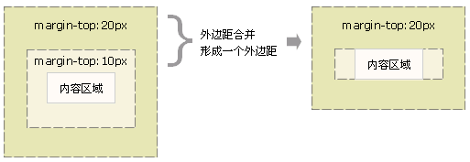
-续上页
合并后
合并前
外边距合并嵌套元素的垂直外边距
经验:如果有盒子嵌套，要调整外面盒子和里面盒子之间的距离，一般用外面盒子的padding来调整,不要用里面盒子的margin,这样可以避免外边距叠加的现象出现 。

Slide 49
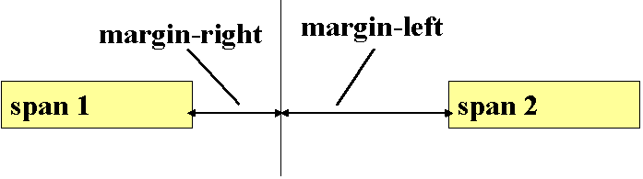
行内元素之间的水平margin不会叠加

Slide 50
（五）、盒模型总结
关于盒模型，注意一下几点：
1、边框border默认值为0，即不显示，而padding和margin都无法看到，只能看到它们对元素的影响；
2、margin可以设负值，而padding不可以；
3、行内元素如a ,span,img,input等,高度宽度设置无效的，其宽度就是自身文字或者图片的宽度；定义上下外边距不影响行高。
4、大部分html元素的margin,padding默认值为0，但有少数元素的浏览器默认值不为0，例如:body,p,ul,li,form标记等，有必要先设置为0；
Notes:
3、平时块状元素用得比较多，主要用于做容器，进行页面布局。可是对于行内元素才是真正包含文字数据的地方，也是重点需要修饰的地方

Slide 51
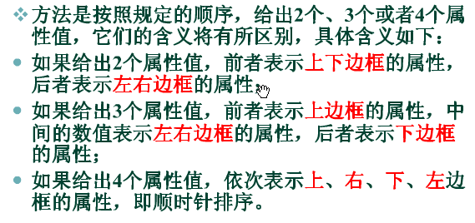
盒模型总结-续
对padding,margin等属性值的简写：

Slide 52
盒模型总结-续
注意：
只有标准文档流中块元素的垂直外边距才会发生外边距合并。行内框、浮动框或绝对定位之间的外边距不会合并。

Slide 53
补充：浏览器的怪异模式与标准模式
quirks mode和strict mode是浏览器解析css的两种模式
1、历史原因
早期浏览器对css解析时,未遵守w3c标准,此时的浏览器的解析模式称为怪异模式！后来,随着w3c标准的重要,浏览器开始依照w3c标准解析Css,称为标准模式！
因此,为了支持早期在怪异模式下开发的站点,浏览器并未放弃怪异模式,所以浏览器当解释页面时,首先得判读
采用哪种模式进行解释！
2、浏览器如何判断采用哪种模式呢？
采用doctype声明！浏览器根据doctype是否存在以及是何种doctype来确定。
Notes:
参考：
1、http://www.swordair.com/blog/2010/05/370

Slide 54
怪异模式与标准模式-续
3、两种模式的区别？
最大的不同就是提现在对盒模式的解释上
标准模式的Doctype的声明如下：
<!DOCTYPE HTML PUBLIC "-//W3C//DTD HTML 4.01//EN" "http://www.w3.org/TR/html4/strict.dtd">
<!DOCTYPE HTML PUBLIC "-//W3C//DTD HTML 4.01 Transitional//EN" "http://www.w3.org/TR/html4/loose.dtd">

Slide 55


设置为标准模式后，是不是就没有问题了呢？
标准模式确实会让IE对CSS的解释合理很多,但事情并没有那么简单。不同浏览器即使同样在标准模式,其对CSS的理解仍然有所差异,而差异当中最多只可能有一个是正确的,甚至可能全部都是错误的!

Slide 56
六、CSS重点和难点-定位与浮动
1、块元素与行内元素
2、相对定位
3、绝对定位
4、浮动
定位 position:relative/absloute;
浮动 float:left/right;

Slide 57
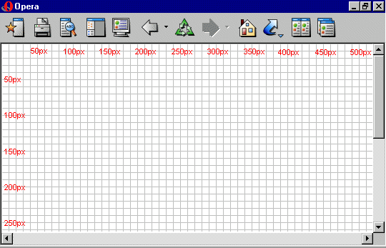
首先，得把浏览器窗口看成一个坐标系统

Slide 58
(一) 块元素与行元素
块元素:Block element,默认状态下每次都占据一整行，后面内容必须再新起一行显示，可以有效设置其width、height、margin等值;
<p>,<div>,<h1>..<h6>,<ul><li>,<table>…等
行内元素:Inline element(内联元素) ,默认状态下其内容在一行内进行显示，设置其高度和宽度无效；
<span>,<a>,<img>,<input>等；

Slide 59
注意:
display: inline/block/none;
1、每个块元素都独占一行;行元素则在一行内显示;
2、可以利用元素的display属性进行转换；
3、块元素一般用作容器,可以容纳其他块元素和行元素,而行元素只能容纳文本或者其他行元素;
4、行元素的高度宽度设置无效，其宽度就是自身文字或者图片的宽度；
Demo块元素与行元素
Notes:
4、行内元素没有高度和宽度，因此没有固定的形状，定义它们的width和height无效。
同时，设置margin

Slide 60
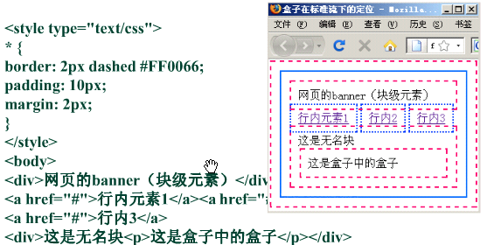
文档流(normal document stream)
不使用其他与排列和定位相关的特殊css规则时，各种元素的排列规则，即各元素框的位置由元素在(X)Html中的位置决定。
块元素占满整个一行，在页面中竖向排列；
行内元素在同一行内横向排列；
普通流下的盒子排列方式

Slide 61
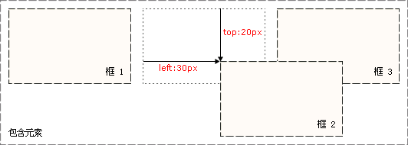
(二)相对定位（position:relative）
相对定位:对一个元素进行相对定位，它将出现在它所在的位置上。然后，可以通过设置垂直或水平位置(left/right/top/bottom),让这个元素“相对于”它的原始位置进行上下左右移动。
注意：在使用相对定位时，无论是否进行移动，元素仍然占据原来的空间。因此，移动元素会导致它覆盖其它框。
Notes:
采用相对定位的元素，其位置是相对于它在文档中的原始位置计算而来的。这意味着，相对定位是通过将元素从原来的位置向右、向左、向上或向下移动来定位的。采用相对定位的元素会获得相应的空间。

Slide 62
（三）绝对定位(position:absolute)
对元素进行绝对定位，将position属性值设为absolute。再通过属性left/right/top/bottom决定将盒子放置在哪里
设置为绝对定位的元素框将从文档流完全删除,文档流中其它元素的布局就像绝对定位的元素不存在一样，相对于其包含块进行位置移动(包含块可能是文档中的另一个元素或者是初始包含块)
元素绝对定位后将变成一个块级框，而不论原来是块级框还是行内框。

Slide 63
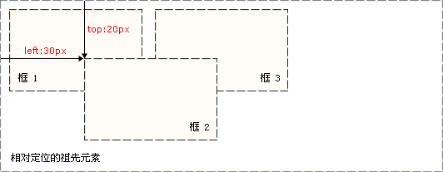
绝对定位
绝对定位的元素的位置相对于最近的已定位父元素，如果元素没有已定位的父元素，那么它的位置相对于最初的包含块。最初的包含块可能是Body。

Slide 64
相对定位与绝对定位的比较
1、定位方式：相对定位是相对于元素初始位置进行定位，而绝对定位则是相对于最近的已定位的父元素；
2、文档流：相对定位后，元素原本所占的空间仍保留；而绝对定位后，元素框从文档流完全删除，其它元素的布局就像绝对定位的元素不存在一样。

Slide 65
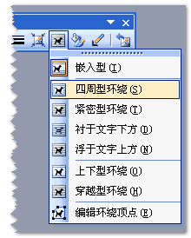
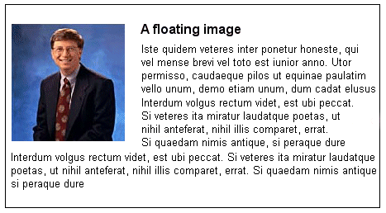
（四）浮动
如何创建如下所示的文字环绕图片的样式？
Notes:
无法应用已有的属性创建文字环绕图片的样式，只有应用float属性才可以。
浮动出现的意义其实只是用来让文字环绕图片而已，仅此而已。而我们目前用浮动实现页面布局本不是浮动该干的事情。

Slide 66
浮动本质上是用来干什么的？
浮动出现的意义其实只是用来让文字环绕图片而已，仅此而已。而我们目前用浮动实现页面布局本不是浮动该干的事情。
header bar
Side bar
Main content
Side bar
Footer bar
用浮动实现页面布局其实不是本职工作！

Slide 67
float：none / left / right
浮动-续
浮动的元素可以向左或向右移动，直到它的外边缘碰到包含元素或另一个浮动元素的边框为止。
由于浮动元素不在文档的普通流中，所以普通流中的块框表现得就像浮动元素不存在一样,将忽略该元素并填补他原先的空间。
浮动主要用于实现文字环绕图片以及页面布局。
Notes:
浮动是CSS中最重要，也最让人迷惑的一个概念吧，Float经常被错误理解，且因为将上下文元素全部浮动导致的可读性、可用性问题备受责难。然而，这些问题的根源并不在于理论本身，而是开发人员以及浏览器对理论的解读造成的。大多数问题都是由于老版本的IE带来的

Slide 68
例1，框1向右浮动
框1
框2
框1
框2
框3
框3
不浮动的框
框1向右浮动
当把框 1 向右浮动时，它脱离文档流并且向右移动，直到它的右边缘碰到包含框的右边缘
Float示例

Slide 69
例2，框1向左浮动
框1
框3
框1向左浮动
当框 1 向左浮动，它脱离文档流并且向左移动，直到左边缘碰到包含框的左边缘。因为它不再处于文档流中，所以它不占据空间，框2向上移动,实际上框1覆盖住框 2，使框 2 从视图中消失。

Slide 70
例3，全部向左浮动
框1
框2
框3
所有框向左浮动
情形1：如果把所有三个框都向左移动，那么框 1 向左浮动直到碰到包含框，另外两个框向左浮动直到碰到前一个浮动框。

Slide 71
例3，全部向左浮动
框1
框2
框2
框1
框3
框3
框3下降
框3被框1”卡住”了
情形2:如果包含框太窄，无法容纳水平排列的三个浮动元素，那么其它浮动块向下移动，直到有足够的空间。
情形3:如果浮动元素的高度不同，那么当它们向下移动时可能被其它浮动元素“卡住”；

Slide 72
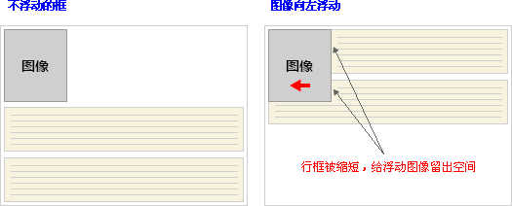
补充：关于文字行和清理
浮动框旁边的文字行被缩短，从而给浮动框留出空间,文字围绕浮动框。因此,创建浮动框可以使文本围绕图像：
文字环绕图片

Slide 73

浮动框清理-续
要想阻止元素围绕浮动框,需要对该元素应用 clear 属性。 clear :left、right、both 或 none,表示元素框的哪些边不应该挨着浮动框。
clear属性主要用于控制浮动元素的后继元素的行为,缺省地,后继元素将向上移动,以填补由于前面元素的浮动而空出的可用空间。
Demo-(文字环绕图片-清除浮动)
Notes:
浮动元素之后的元素会自动围绕该浮动元素。如果你不希望这样，你可以为这些元素应用‘clear’属性。该属性有4种设值。
当然，要想实现阻止行框围绕浮动框，可以在被清理的元素的上外边距上添加足够的空间，使元素的顶边缘垂直下降到浮动框下面。

Slide 74
Demo ：
假设希望让一个图片浮动到文本块的左边，并且希望这幅图片和文本包含在另一个具有背景颜色和边框的元素中。
.news {
background-color: gray;
border: solid 1px black;
}
.news img {float: left; }
.news p { float: right; }
<div class="news">
<img src="eg_smile.gif" />
<p>some text</p>
</div>
清理浮动

Slide 75
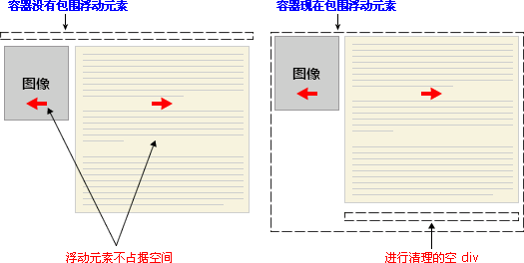
Code：
浮动元素脱离父框
因为浮动元素脱离了文档流，所以包围图片和文本的 div 不占据空间，因此视觉在没有形成包含关系，如何解决？

Slide 76
解决：
.news {
background-color: gray;
border: solid 1px black;
}
.news img { float: left; }
.news p { float: right; }
.clear { clear: both; }
<div class="news">
<img src="eg_smile.gif" />
<p>some text</p>
<div class="clear"></div>
</div>

Slide 77
关于float的注意事项：
1、应该为所有浮动元素设定宽度(除非＜img＞元素,因其具有隐含宽度)。如果不设宽度,结果将是不可预知的。
2、和正常文档流中的元素不同,浮动元素的垂直边距不会叠加。
3、浮动元素只能浮动至左侧或右侧,没有浮动至中间一说。
4、一个元素浮动后,会往右或左浮动直至遇到容器边缘。如果向同一方向再浮动一个元素,会浮动直至碰到前一个浮动元素的边缘。如果浮动更多元素,将一个挨一个排列，直至该行已无法容纳更多浮动元素,换行继续排列。

Slide 78
七、综合示例
实现一个简单的网页布局
简单的3列的
浮动布局
131布局
131布局2

Slide 79
八、CSS注意事项、技巧
1、不要在属性值与单位之间留有空格。
例如,“margin-left: 20px”
2、必须明确定义单位，除非值为0；在html中可以写width=“100”, 但在CSS中必须设为width=“100px”
3、class和Id名字不能用数字开头,且区分大小写；
如,#aaa与#AAA是不同的；
4、可以同时为一个Html标签设置多个规则
通常写法<p class=“a”></p>；
同时设置多规则<p class=“a b”></p>；
5、书写正确的链接样式顺序:link,:visited,:hover,:active
Notes:
参考资料：http://www.360doc.com/content/09/1008/13/19147_6964105.shtml
4、可以同时为一个Html标签设置多个规则。
注意：当多个Class之间的属性发生重叠的时候，将根据各个Class在CSS定义文件中被定义的位置，后定义的Class属性自动覆盖之前定义的Class属性（而不是根据你在class="text side"这里排列的顺序来进行覆盖）

Slide 80
注意事项与技巧-续
6、CSS最近优先原则:如果对一个元素定义多次样式,则以最近优先,最近一级的样式将覆盖其他样式定义；
CSS:
p{color:red }
.blue{color:blue}
.yellow{color:yellow}
HTML
<p>此处什么颜色？</p>
<p class="blue">此处什么颜色？</p>
<p class="blue" style="color:green">
此处什么颜色？</p>
<p class=“blue yellow”>此处什么颜色</p>
<p class=“yellow blue”>此处显示何种颜色？</p>
(1)注意样式的几个优先级（递减）
--元素的style属性>head区<style>块>外部引用文件css
(2)优先级不是按访问顺序来设定，而是由css中声明顺序来设定的。
Notes:
因此，上例中的p也显示为黄色，因为在css文件中的声明顺序是yellow在后面。

Slide 81

注意事项与技巧-续
7、多使用后代选择器，减少class和id选择器的使用;
#contain{}
#contain_ul{}
#contain_li{}
<div id="contain">
<ul id="conatain_ul">
<li id="contain_li"></li>
<li id="contain_li"></li>
</ul>
</div>
#contain{}
#contain ul{}
#contain ul li{}
<div id="contain">
<ul>
<li></li>
<li></li>
</ul>
</div>

Slide 82
具体应用技巧
1、表格边线的设置
table{border-collapse:collapse;}//自动合并同类项
td{border:1px solid black;}
2、平铺图片
background:url(images/info_columntlh2bg.gif) repeated-x left top;
注意:
(1)不要给路径加引号，部分浏览器容易引起错误;
(2)背景图片的路径是相对于当前CSS文件的路径；
Table样式效果
背景平铺效果

Slide 83

关于路径
目录结构如下：
在Index.html中引用xx.css文件，如下：
<link rel=“”stylesheet” type=“text/css” href=“css/xx.css”>
在xx.css中引用xxx.gif，代码如下：
Background:url(../images/xxx.gif)

Slide 84
3、表单控件的样式设计
（1）图片按钮
（2）文本框样式
表单各控件样式

Slide 85
附：CSS优先权规则
当同一个元素被多个CSS选择符选中时，要按照优先权取舍不同CSS规则。主要就是CSS规则的specificity(特殊性)计算问题。具体规则如下：
每个Id选择符(#someid)，加0,1,0,0。
每个class选择符(.someclass)、每个属性选择符(形如[attr=“”]等)、每个伪类(形如:hover等)，加0,0,1,0
每个元素,加0,0,0,1
其他选择符包括全局选择符*，加0,0,0,0。相当于没加，不过这也是一种specificity。
最终将数字串逐位相加,就得到最终计算得的specificity，然后在比较时，按照从左到右的顺序逐位比较。

Slide 86
例如：
h1 {color: red;} /* 只有一个普通元素加成，结果是 0,0,0,1 */ body h1 {color: green;} /* 两个普通元素加成,结果是 0,0,0,2 */ —后者胜出
h2 .grape {color: purple;} /* 一个普通元素、一个class选择符加成,结果是 0,0,1,1*/ h2 {color: silver;} /*一个普通元素，结果是 0,0,0,1 */ ——前者胜出

Slide 87
